Slide 1

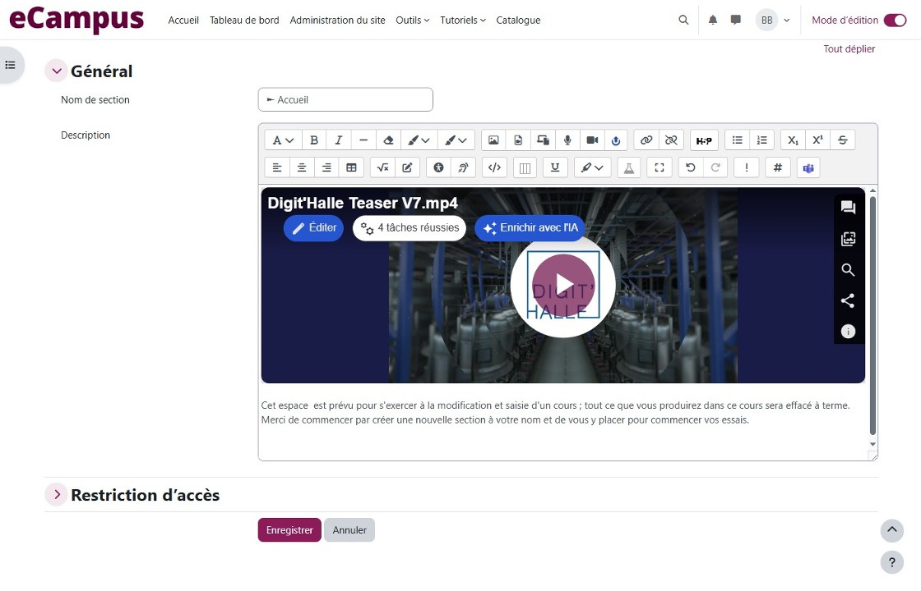

Ajouter des sous-titres
1. Une fois votre vidéo importée, cliquez sur le bouton “Éditer”.
1

Slide 2
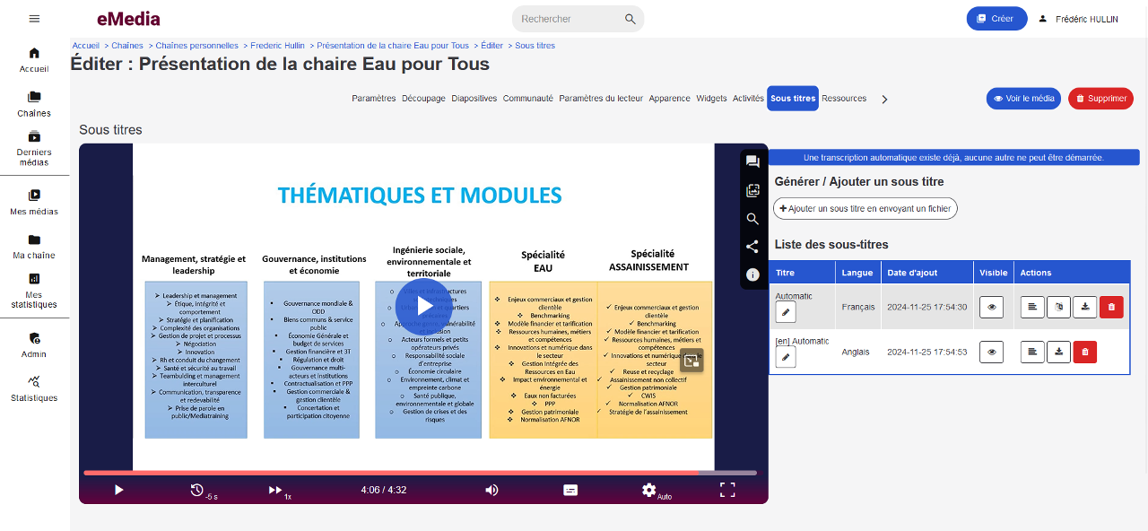

2. Cliquez sur l’onglet “Sous-titres”
3. Téléchargez un fichier texte contenant la transcription de la piste audio ou sa traduction, pour la corriger éventuellement. Puis la substituer au fichier initial.
2

